Slide 1
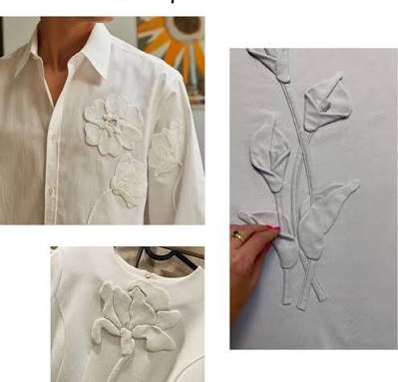
MODUL DESAIN SUSTAINABLE FASHION
Aesthetic Upcycling: Eksplorasi Kreatif Teknik Appliqué pada Kontruksi Busana Zero Waste
Mengubah Perca Menjadi Maha Karya
Panduan Eksplorasi Tekstil & Konstruksi Kriya Berkelanjutan

Slide 2
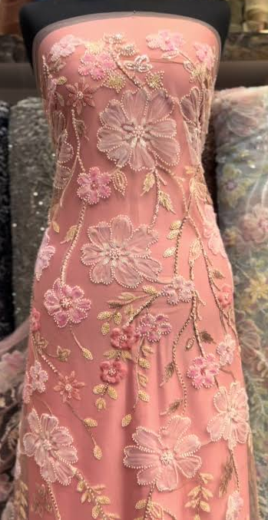
URGENSI LIMBAH TEKSTIL
Tantangan Potongan Kain Sisa Industri
15%
Bahan Tekstil Terbuang pada Pemotongan Baju Konvensional
Solusi Appliqué Kreatif
Menata susunan perca menjadi ornamen visual bernilai jual tinggi.

Slide 3



DUA PILAR UTAMA
Konstruksi Zero Waste vs Seni Appliqué
Zero Waste Patterning
Appliqué Upcycling
Metode penyusunan pola pakaian terintegrasi tanpa menyisakan perca.
Teknik kriya menempel potongan kain di atas bahan dasar dengan jahitan hias.
Prinsip: Tata letak geometri interlocking
Prinsip: Eksplorasi motif dan permukaan
Bentuk: Modul modular dan lipatan
Bentuk: Flora, abstrak, dan tumpuk 3D
Hasil: Garment nirsisa sejak awal
Hasil: Aksen artistik dan tekstur unik

Slide 4
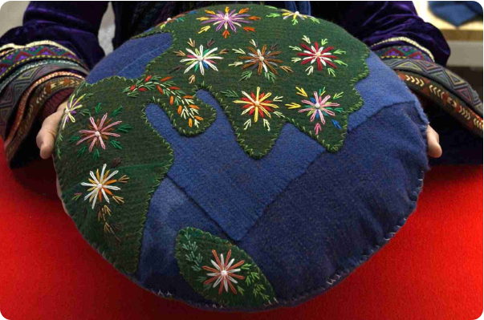
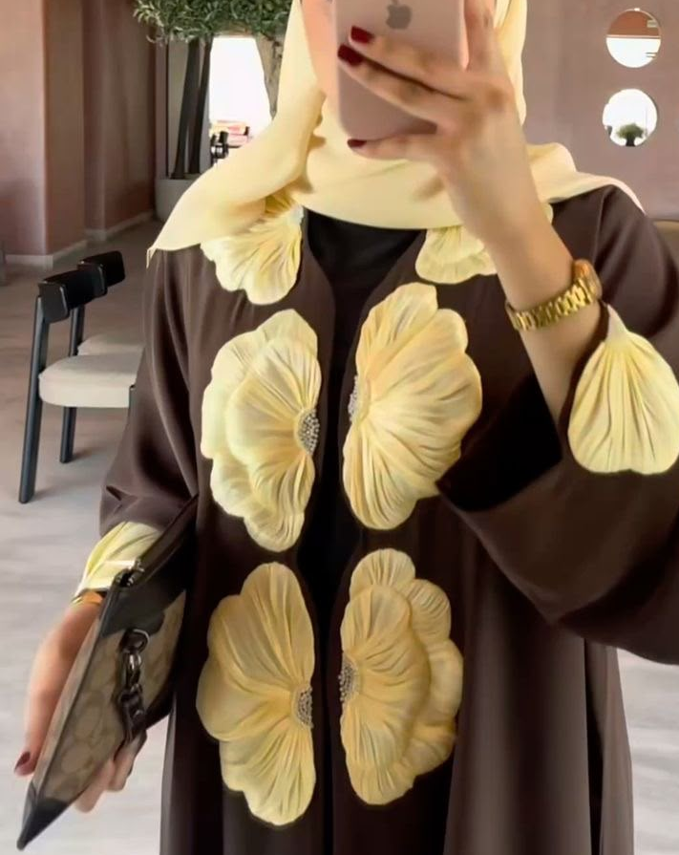

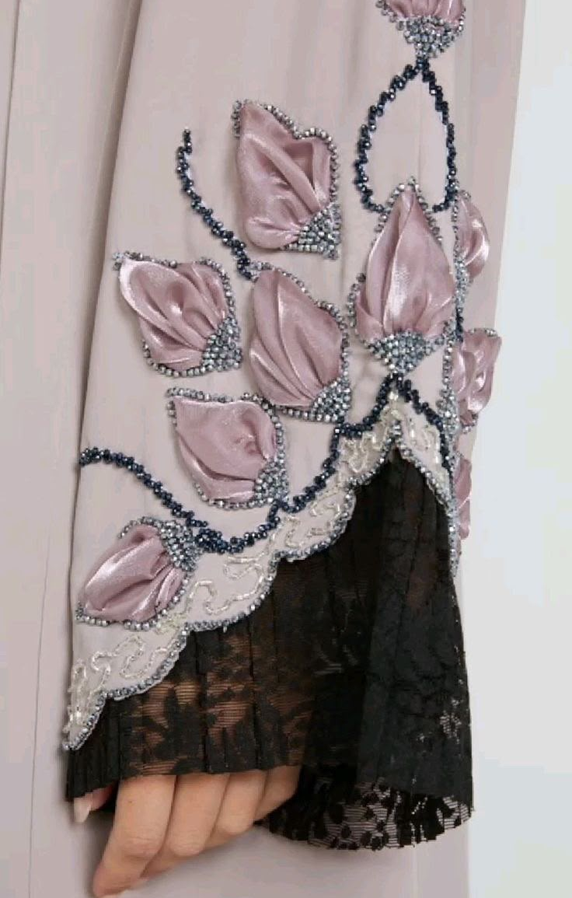
EKSPLORASI ESTETIKA
Dimensi Visual Melalui Lapisan Kain
Relief & Tekstur Timbul
Tumpukan perca menciptakan kedalaman visual tactile pada busana.
Gradasi Alami Serat
Paduan berbagai Jenis kain memberikan kontras warna autentik.
Jejak Kriya Artisanal
Setiap tusukan benang menegaskan nilai seni ekspresif buatan tangan.

Slide 5
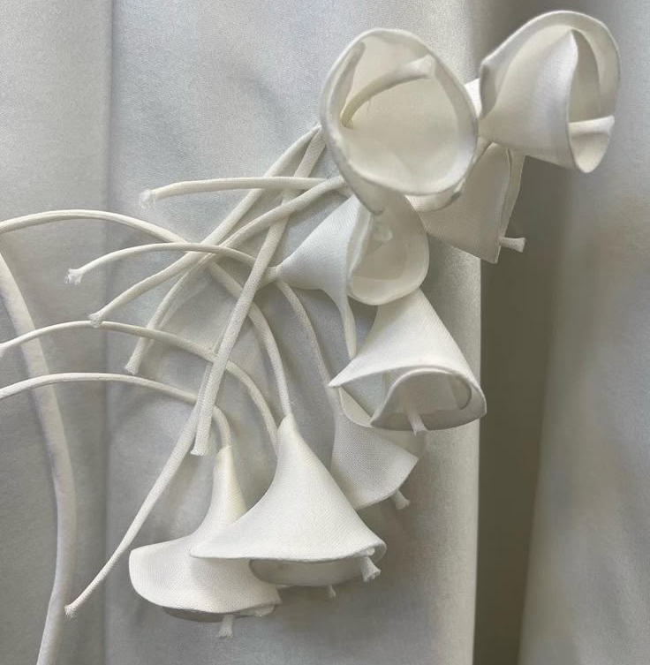
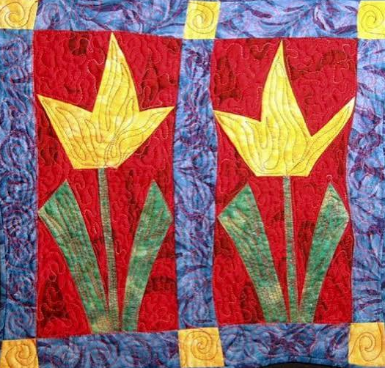
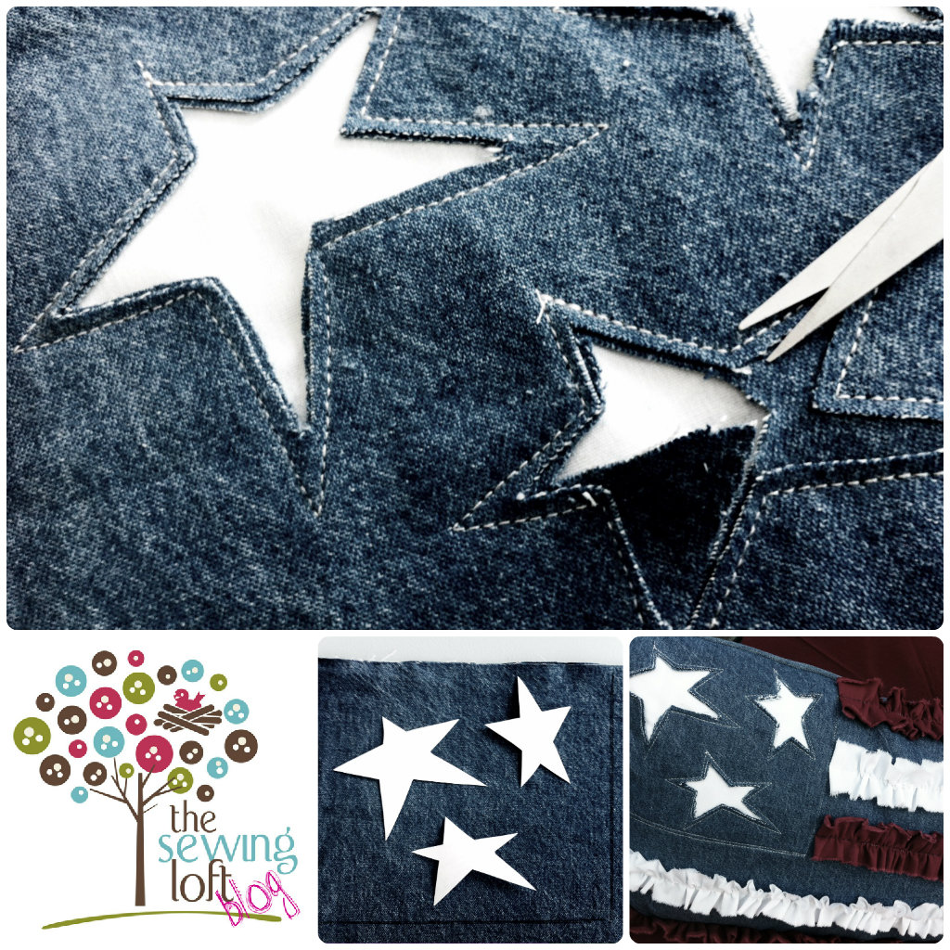
TEKNIK PENERAPAN
3 Tipe Utama Teknik Appliqué
01
02
03
Reverse Appliqué
3D Folded Appliqué
Raw-Edge Appliqué
Potongan lapisan atas membuka warna bawah.
Pinggiran kain dibiarkan terurai kasual.
Lipatan perca berbentuk kelopak timbul.

Slide 6

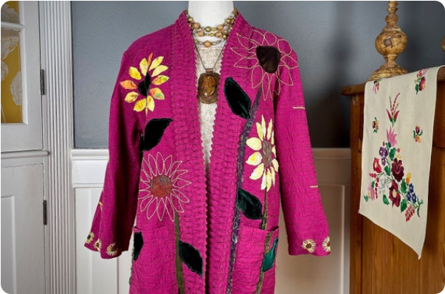
STRATEGI DESAIN
Penempatan Appliqué pada Garis Pola
Menutupi Sambungan Modul
Menyamarkan pertemuan antar potongan kain zero waste secara harmonis.
Fokus Aksen Visual
Mengarahkan pandangan pada area dada, lengan, atau punggung busana.
Penyeimbang Siluet
Membentuk proporsi tubuh dengan susunan motif yang terukur.

Slide 7
ALUR KERJA KRIYA
5 Tahap Eksekusi Busana Appliqué Zero Waste
1
2
3
4
5
Kurasi Perca
Mapping Pola
Basting & Pin
Jahit Appliqué
Finishing
Pemilihan warna & karakter serat.
Penyusunan modul kain zero waste.
Penyematkan jarum & jelujur awal.
Aplikasi tusuk hias/sulam tepi.
Pembersihan benang & pressing.

Slide 8

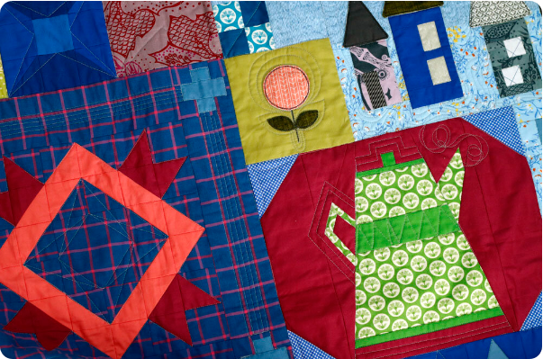
KOMBINASI SULAM TRADISIONAL
Kolaborasi Jahitan Sashiko, Boro, & Kantha
Stitch Garis Konsisten
Tusuk jelujur Sashiko mengunci kain sekaligus memberi pola hias aksentuasi.
Filosofi Perbaikan Berkelanjutan
Kriya Boro merayakan nilai sejarah dan cerita dalam setiap lembar kain bekas.
Karakter Personal
Setiap helai benang kontras mempertegas identitas busana eksklusif.

Slide 9
SELEKSI MATERIAL
Karakteristik Perca Kain untuk Appliqué
Jenis Tekstil | Karakter Fisik | Keunggulan Appliqué | Rekomendasi Teknik
Denim Bekas | Kaku, tebal, tahan lama | Kontras warna indigo tinggi | Raw-Edge & Sashiko
Katun & Linen | Ringan, stabil, mudah dijahit | Lipatan rapi & presisi | Turned-Edge & Patchwork
Sutra & Rayon | Jatuh, mengkilap, lembut | Aksen kemewahan tekstur | Reverse Appliqué
Kain Tenun Perca | Bermotif etnik, kaya rasa | Pernyataan kriya budaya lokal | Layered 3D Placement

Slide 10
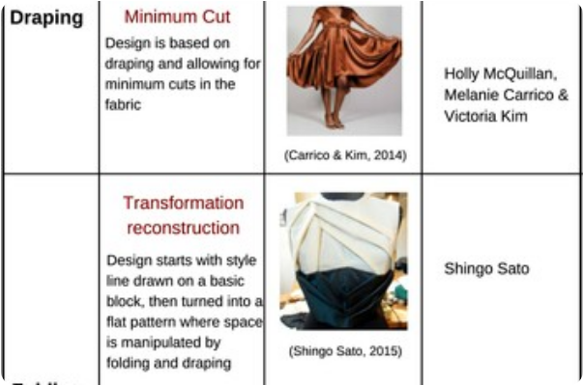
PASAR FASHION MODERN
Peluang di Industri Wearable Art
Capsule Collection Edisi Terbatas
Penawaran busana eksklusif untuk pasar kolektor seni fashion.
Respon Konsumen Eco-Conscious
Meningkatnya permintaan akan produk bermakna etis & berkelanjutan.
Alternatif Slow Fashion
Mengimbangi laju limbah cepat dari produksi masal industri konveksi.

Slide 11
PANDUAN PRAKTIS
4 Kunci Sukses Eksperimen Appliqué
Pilih Ketebalan Kain yang Seimbang
Gunakan perca bermasa mirip dengan bahan dasar agar permukaan tidak melengkung.
Gunakan Stabilizer Organik
Memudahkan proses penjahitan tepi tanpa menyisakan bahan kimia sintetis.
Eksplorasi Warna Benang Kontras
Jadikan garis jahit sebagai unsur lukis garis yang mempertegas bentuk perca.
Instruksi Perawatan Khusus
Sertakan panduan pencucian tangan (*hand-wash*) untuk menjaga keutuhan kriya.

Slide 12

MASA DEPAN MODE LESTARI
"Transformasi Sisa Potongan Menjadi Mahakarya Fashion Beretika"
Mari ciptakan karya busana ramah lingkungan melalui paduan presisi zero waste dan keindahan kriya appliqué.
Menjadi Cantik Tanpa Limbah
Sesi Diskusi & Tanya Jawab • Terima Kasih

Slide 13




Image Sources
https://www.buffalorising.com/wp-content/uploads/2026/02/Stitch.jpeg
Source: www.buffalorising.com
https://i.etsystatic.com/7025830/r/il/f76517/3329734122/il_570xN.3329734122_jscw.jpg
Source: www.etsy.com
https://images.squarespace-cdn.com/content/v1/58aa4fc51e5b6ce697e5bf40/1603879774257-JBCYDBB9KYUHSWOH2FS7/_MG_3524lg.jpg
Source: www.stitchedincolor.com
https://www.tandfonline.com/cms/asset/093c2122-8016-43e9-84a9-96751363f71c/tfdt_a_1990416_f0004b_oc.jpg
Source: www.tandfonline.com

